Slide 2
第1章 認識MicroPython與ESP8266控制板
MicroPython與ESP8266控制板簡介
電子零組件、模組和擴展板簡介
認識程式語言
在電腦上安裝Python 3執行環境
替ESP8266控制板燒錄MicroPython韌體

Slide 3
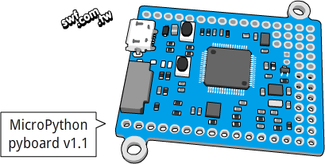
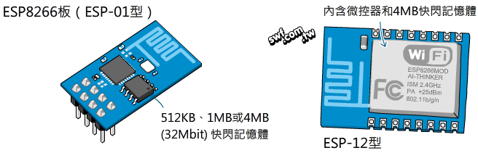
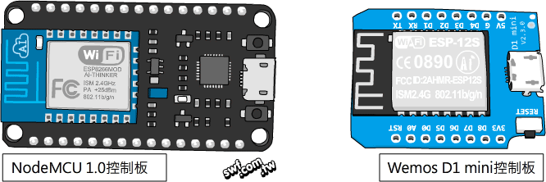
認識MicroPython、pyboard和ESP8266控制板
MicroPython是個在微控器上運作的開放原始碼Python 3直譯器，由劍橋大學數學科學中心的物理學家Damien P. George（達米安·喬治）在閒暇之餘開發而成。
參閱
1-2

Slide 4
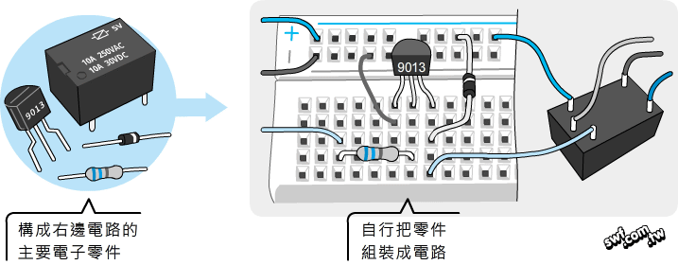
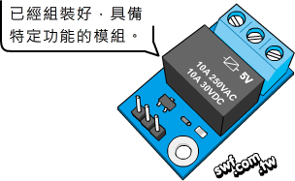
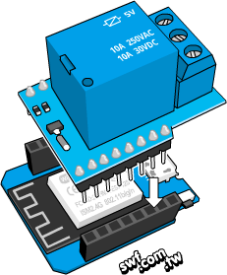
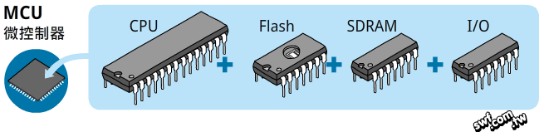
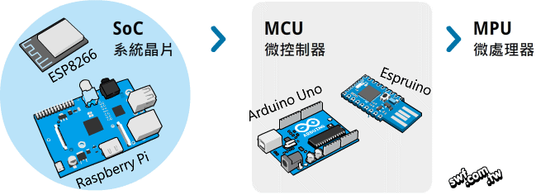
電子零組件、模組和擴展板
參閱
1-5

Slide 5
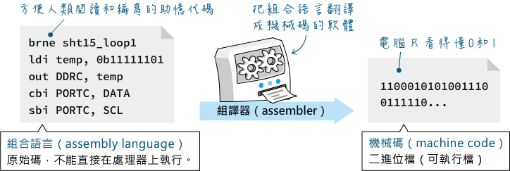
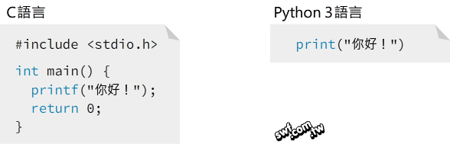
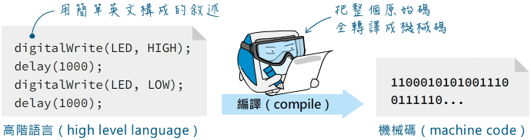
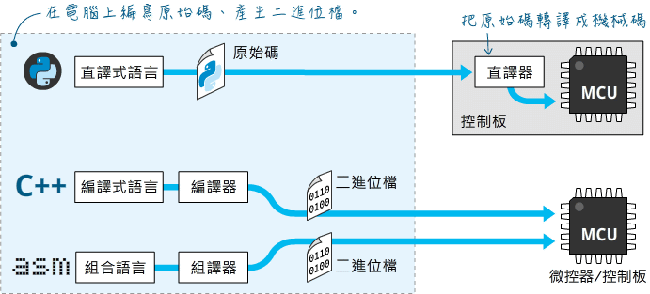
認識程式語言
轉譯之後的二進位檔相當於電腦上的可執行檔，可直接在微控器上執行。
編譯和組譯產生的二進位檔可直接在微控制器運作；直譯式則需要在電腦或者微控器上安裝直譯器，才能執行程式碼。
參閱
1-10

Slide 6
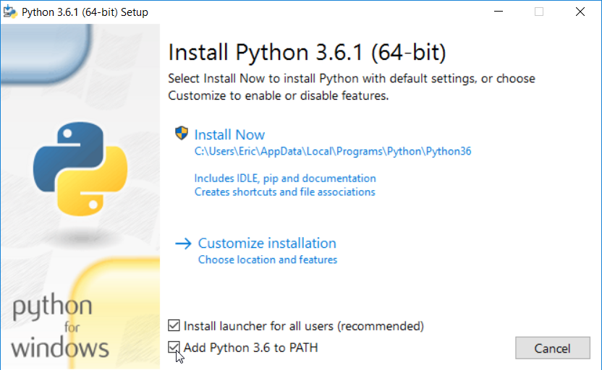
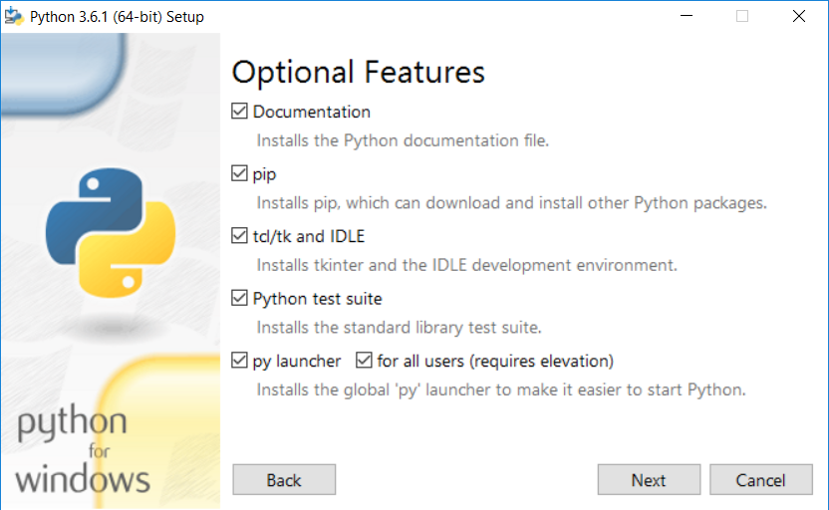
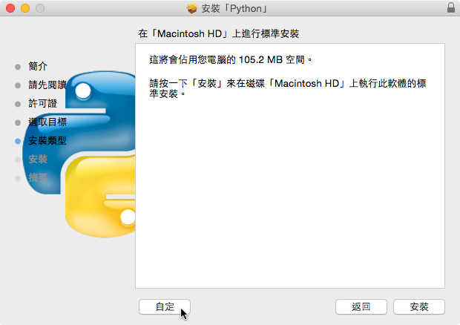
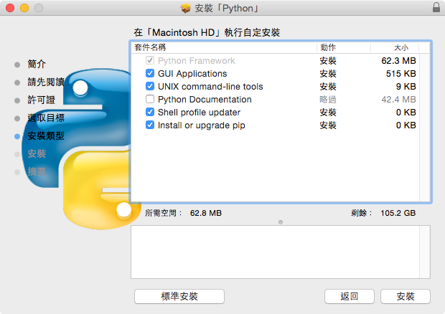
安裝Python 3
參閱
1-13

Slide 7
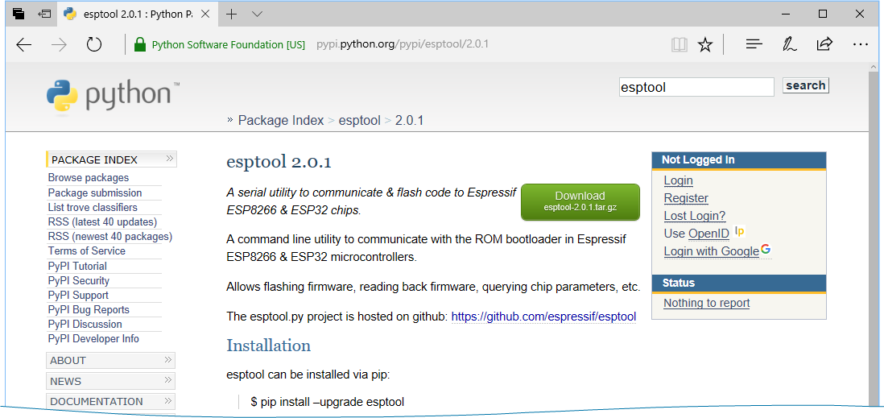
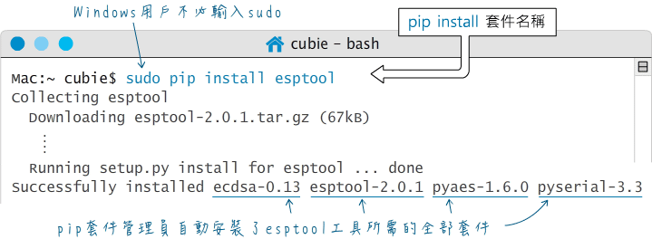
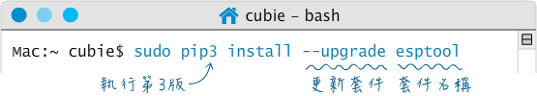
使用pip安裝Python套件
Python有大量由其他程式設計師開發的模組和套件（package），收錄在PyPI網站（https://pypi.python.org）。
套件可以透過pip套件管理員，在終端機（命令提示字元）進行安裝。
參閱
1-18
esptool套件可執行upgrade參數進行更新

Slide 8
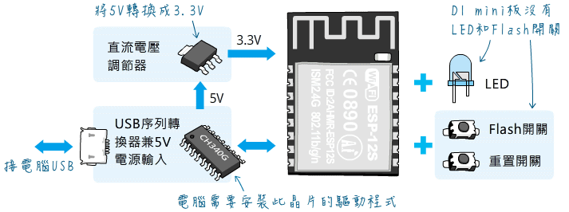
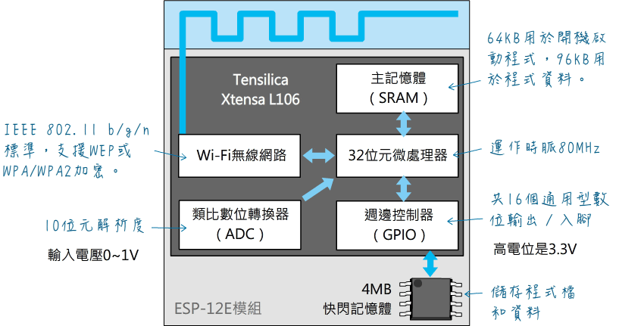
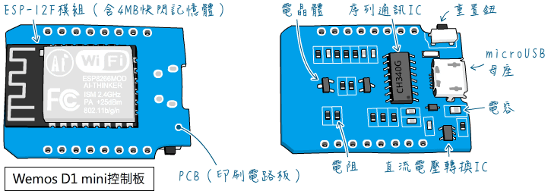
Wemos D1 mini和NodeMCU控制板簡介
表1-1
名稱 | 類型 | 容量大小 | 用途
SRAM | 揮發性（volatile），代表資料在斷電後消失。 | 64KB（系統使用）+96KB（程式使用） | 資料記憶體；暫存程式運作中所需的資料。
Flash | 非揮發性，代表斷電後，資料仍存在。 | 4MB | 程式記憶體；存放MicroPython韌體和我們自訂的程式碼；MicroPython韌體程式約佔用600KB。
參閱
1-21

Slide 9
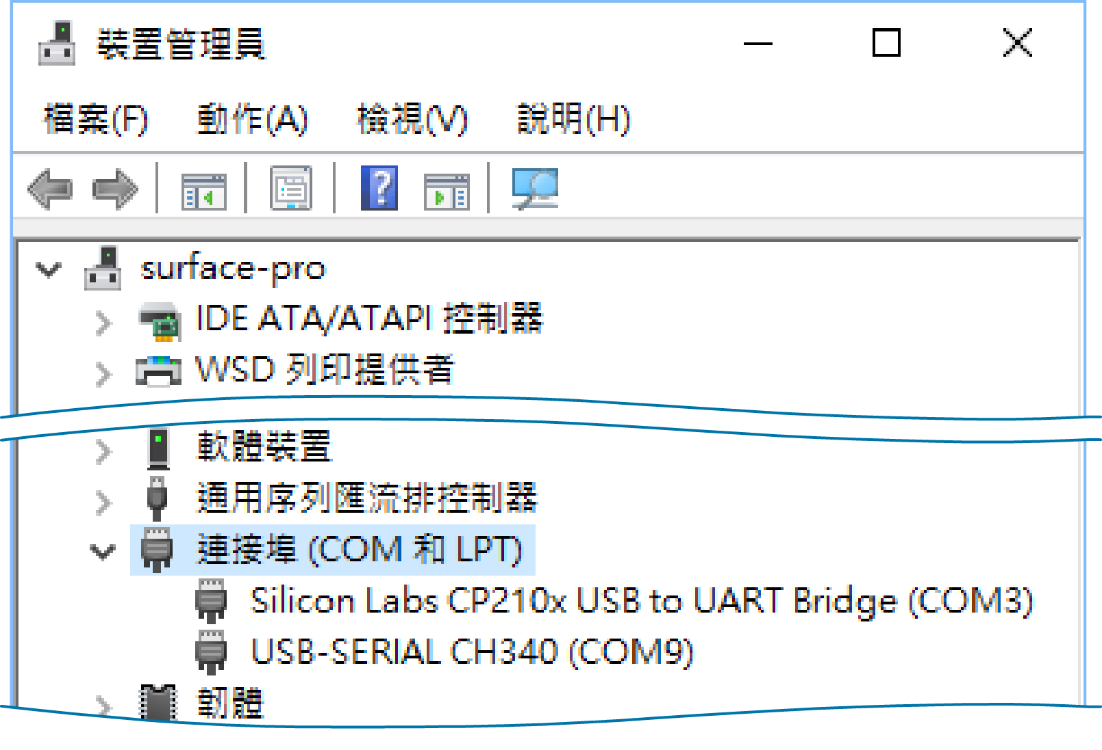
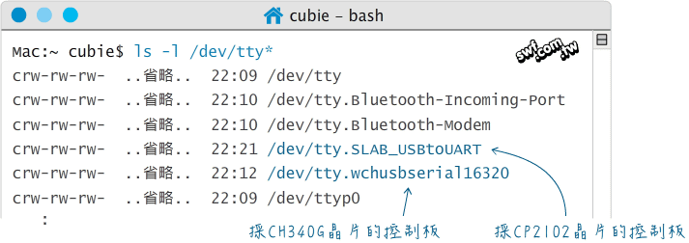
下載與安裝USB驅動程式
初次連接ESP8266控制板時，Windows系統會自動下載、安裝驅動程式，macOS需要手動安裝。Wemos D1 mini板的USB序列通訊IC的型號與驅動程式下載網址：
CH340G晶片，驅動程式網址：https://goo.gl/rWhMSL（官方版）或https://goo.gl/YAys6k（非官方Mac版）
參閱
1-24

Slide 10
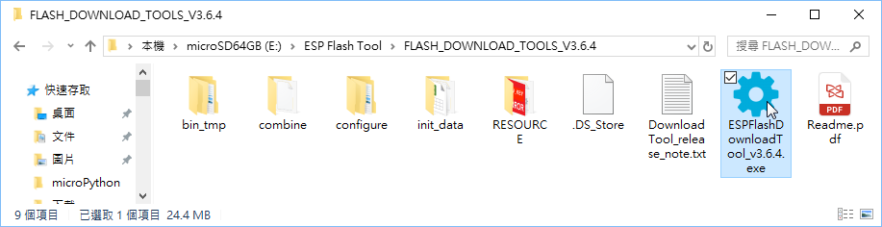
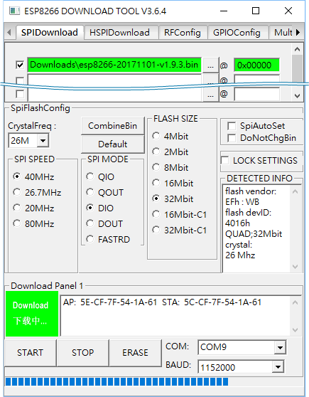
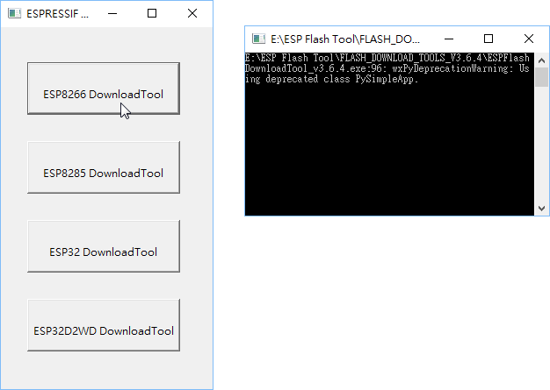
使用Flash下載工具燒錄韌體
Flash下載工具無需安裝即可使用，但是它的所在路徑請不要包含中文
參閱
1-24

Slide 11
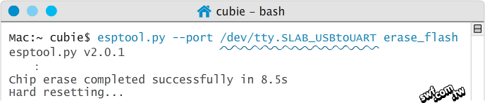
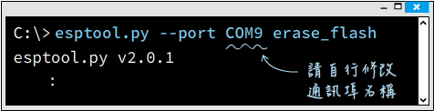
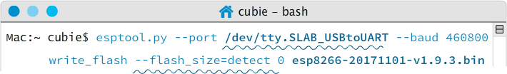
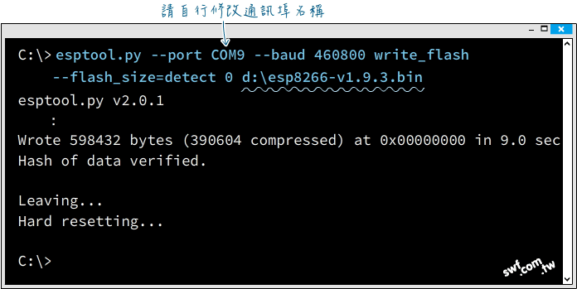
使用esptool燒錄韌體
esptool是用Python語言撰寫的燒錄程式，可在Windows, Mac或Linux等系統的終端機（命令提示字元）中執行。
清除記憶體之後，再燒錄.bin韌體檔：
參閱
1-29

Slide 12
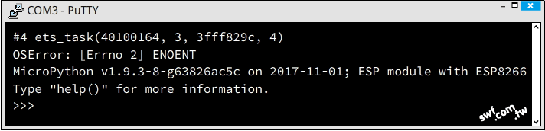
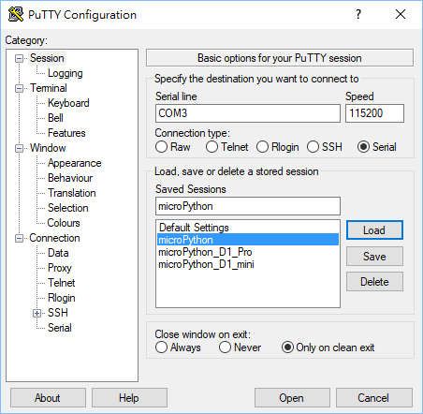

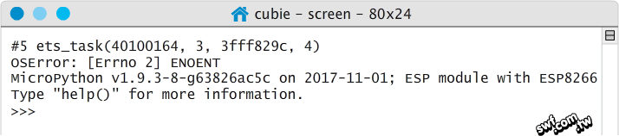
透過終端機操控MicroPython控制板
MicroPython控制板就像一個沒有螢幕和鍵盤的小電腦
終端機軟體，在Windows上通常使用免費的PuTTY或Tera Term，macOS和Linux則使用內建的screen。
參閱
1-30

Slide 13
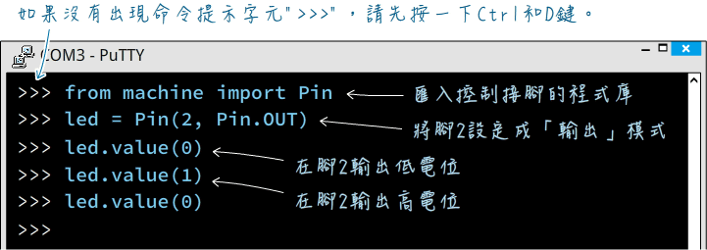
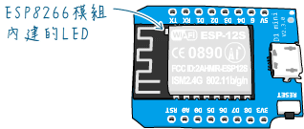
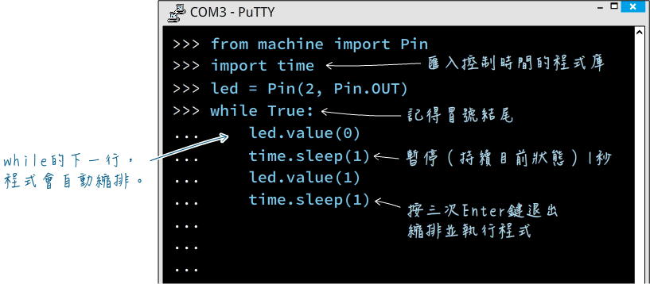
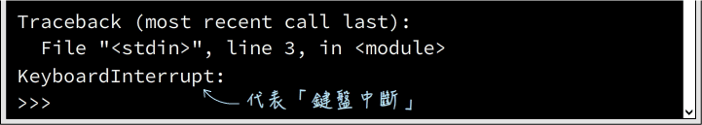
動手做：用Python控制LED閃爍
ESP8266模組上面有內建一個LED，接在第2腳。
參閱
1-35

